Slide 1
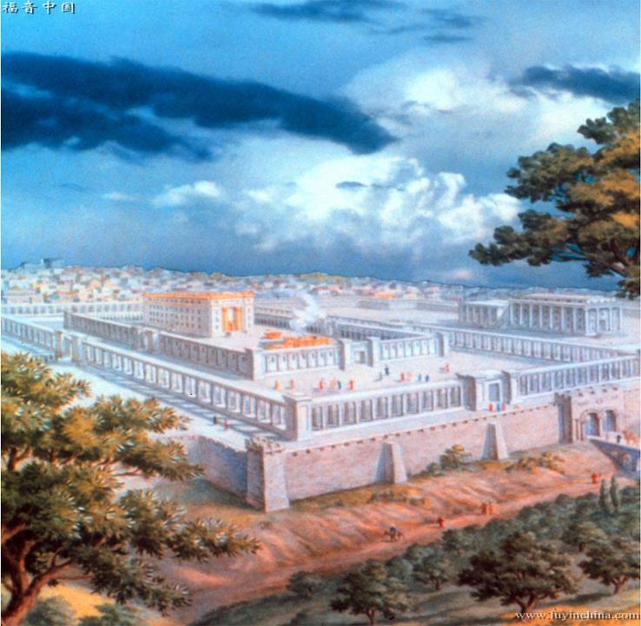
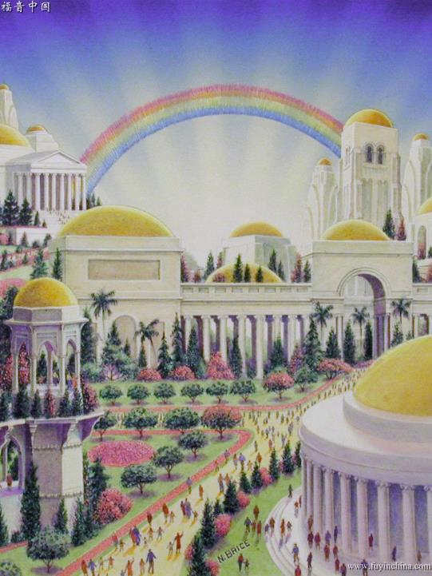
Lesona 11, Mati 16, 2024
FAANAUNAU ATU MO LE ATUA I SIONA

Slide 2
“O loo naunau lo’u agaga ma ua lailoa i le fia alu atu i lotoā o Ieova; o loo alaga fiafia lo’u loto ma lo’u tino i le Atua soifua”
(Salamo 84:2)

Slide 3
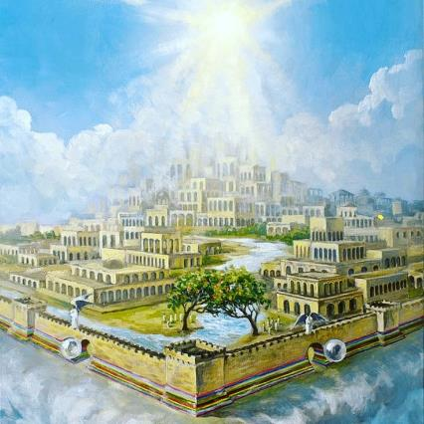
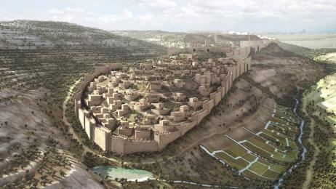
O Siona o le igoa lea o le mauga sa i ai i Iepu (Ierusalema), sa lauiloa foi o Siona. Talu ai ona o Tavita na faatoilaloina, o lea ua ta’ua ai foi Siona “o le aai o Tavita” (2 Samuelu 5:6-7). I ona taimi ia, sa faaaogaina Siona o se igoa e faasino atu i le aai atoa o Ierusalema (e aofia ai le nofoaga o loo i ai le Malumalu) e oo lava i tagata uma o Isaraelu (Salamo 48:2; 126:1).
I Salamo, e faa-tolusefulu ma le valu (38) ona ta’ua Siona. E tulaga ese lava ia, o se nofoaga e afio ai le Atua, o se nofoaga Na te auina mai ai le fesoasoani ma le faaolataga (Salamo 9:11; 14:7; 20:2).
Pe afai tatou te mananao e feiloai ma le Atua, ona tatou o lea i Siona (Salamo 84:7 ). O iina, e maua ai e le Atua le viiga (Salamo 9:11; 65:1). O iina, o le a faatasia ai le au faaolaina ma le Tama’i mamoe (Faaaliga 14:1).
O lotoā o Siona (Salamo 84).
O le manuia oi Siona (Salamo 122).
O e na soifua mai i Siona (Salamo 87).
O Siona o le Sulufa’iga (Salamo 46).
O le mauga e le faagaeetia o Siona (Salamo 125).

Slide 4
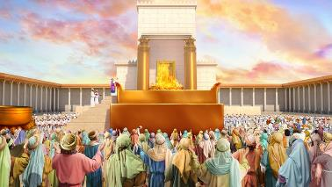
O LOTOĀ O SIONA
“O loo naunau lo’u agaga, ma ua lailoa i le fia alu atu i lotoa o Ieova; o loo alaga fiafia lo’u loto ma lo’u tino i le Atua soifua” (Salamo 84:2)
Salamo 84
Salamo 84:3
O ai i latou e fiafia i lea nofoaga?
O ai e sau i lotoā o Siona?
Salamo 84: 1-2, 10
Oi latou o e vilivilitai i le fia oo i ai
Laiti ma silisili, maualuga ma lotomaulalo
Salamo 84:4
Oi latou o e galulue i le galuega a le Atua
Salamo 84:5, 12
Oi latou o e talitonu ma fia mulimuli atu ia te Ia
E faapefea laasaga a’i latou e o i lea mea?
Salamo 84:6
Latou te liua le faanoanoa i le faamanuiaga
Salamo 84:7
E tuputupu pea lo latou malosi i aso uma
Talu ai e le mafai e se tagata faale-tino ona i ai i lotoā o Siona (o le afio’aga o le Atua i le Lagi), ua tuuina mai e le Alii i a’i tatou le tatalo o se auala e talanoa atu ai ia te Ia ma tuuina atu o tatou manaoga (Salamo 84:8-9).
E tali mai le Atua i a tatou tatalo ma e mo i tatou o “la”–mai Ona ave e susulu mai ai le manuia–ma o se talita e puipuia ai (Sal. 84:11).

Slide 5
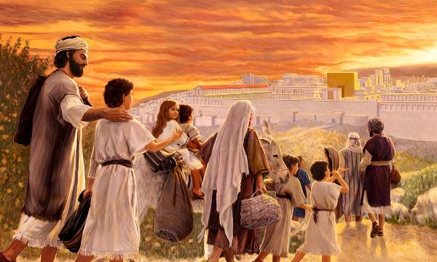
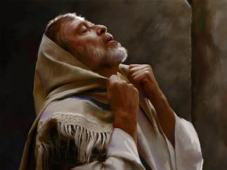
O LE MANUIA O SIONA
Ai’oi atu outou ina ia manuia Ierusalema: “E manuia i latou o e alolofa ia te oe” (Salamo 122:6)
O le Salamo 122 e aofia i se vaega o salamo ua ta’ua o le “faasolosolo malie mai,” “afio a’e,” poo salamo a “tagata faimalaga”. Sa latou pepese i ni vaega a’o agai atu i Ierusalema o ni tagata faimalaga e faamanatuina tausamiga faale-tausaga.
A’o latou o a’e i le Mauga o Siona, sa faafuase’i ona vivii atu ma le olioli tagata faimalaga ma faapea: “Ierusalema e, e tutū o matou vae i ou faitoto’a!” (Salamo 122:2).
A’o latou o atu i Siona, sa vivii tagata uma i le Atua (Salamo 122:4). O se taimi foi lea e fo’ia ai faafitauli tau faamasinoga ma maua ai le faamasinoga tonu (Salamo 122:5).
Ae o le mea e sili ona mata’ina i le Salamo 122 o le tatalo lea mo le manuia:
O le manuia e filemu ai (Salamo 122:6)
O le manuia e mapu ai (Salamo 122:7)
O le manuia e ola fealofani ai (Salamo 122:8)
Oi latou o e fiafia e feiloai ma le Atua o le a sailiili ai Ie lelei o la latou ekalesia (Salamo 122:9).

Slide 6
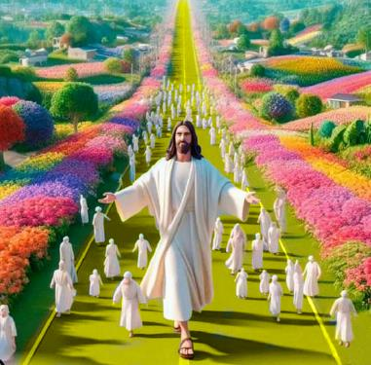
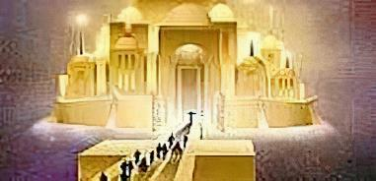
O E NA FANANAU I SIONA
“E faapea ane foi ia Siona, “O lea tagata ma lea tagata na fanau ai; o Le Silisili ese foi, o Ia lea na te faatumauina o ia.” (Salamo 87:5)
Salamo 87:1-3 ➔ E sili atu Siona i lo mauga uma
Salamo 87:4-6 ➔ O atalii ma afafine o Siona
Salamo 87:7 ➔ O le puna o faamalosiaga uma
I aso ua mavae, na faavaeina ai e le Atua ni nofoaga faapitoa e faapotopoto ai tagata e tapuai. O se tasi o nei nofoaga o Sailo, ae tatau ona faaumatia ona o lona amioleaga (Salamo 78:58-60; Ieremia 7:12).
Ina ua uma ona fausia o le Malumalu, sa si’omia ai e Siona le Mauga o Moria. E leai se isi nofoaga e sili atu sa mafai ona aoaoina ai le fuafuaga o le Faaolataga. O lenei, “O mea e viia ua ta’ua lava ia te oe, le aai a le Atua” (Salamo 87:3).
O le faaolataga e sau mai Siona e tosina atu i ai tagata mai atunuu uma. Oi latou uma o e talia lea faaolataga o le a faamauina e faapei na fananau i Siona
E tupu ae le viiga pe a mafaufau ia Siona.
O le Mauga o Siona o le maa lea ua, fai ma mauga, e tumu ai le lalolagi (Tanielu 2:44-45). I lea mauga, oi tatou o e fananau mai ai o le a mau ai pea e faavavau (Faaaliga 14:1)

Slide 7
O SIONA O LE SULUFA’IGA/’OLO
“Ua ia te’i tatou Ieova o ‘au; O le Atua o Iakopo, o lo tatou ‘olo maualuga ia. Sela” (Salamo 46:11)
O le feagai ai ma faafitauli e ono tulai mai i lo tatou siosiomaga, “O le Atua o lo tatou ‘malu ma lo tatou malosi, o se fesoasoani i taimi o puapuaga” (Salamo 46:1).
Oi latou o e le iloa le Atua e vave ona faatupuina mala, o faalavelave faafuase’i, ma taua (Salamo 46:2-3, 6). Ae o loo i le Atua le tomai e taofia ai nei taua, ma o Ia foi e feagai ma faaiua nei mala ma ni faalavelave faafuasei (Salamo 46:9).
E pei lava o fuaiupu o loo ta’u mai ai i a’i tatou le uiga o le puipuiga a le Atua o loo ua faalauiloa atoa mai i le Salamo 46, o loo ua faaalia mai foi e le Atua Lona mana puipui iinei ma soo se mea (Salamo 48:5, 7-8, 11).
Peita’i, e tatau lava ona tatou faatalitali atu mo le taimi fetaui lelei, ona o le a i ai le Atua “e viia A’u i nuu ese, e viia A’u i le lalolagi” (Salamo 46:10e).
I le taimi nei, ua tuuina mai ia te’i tatou le mautinoaga o le Atua, mai Lona malumalu, e aumaia ai le ola i a’i tatou (Salamo 46:4), ma ia tatou faatalitali ma le onosai, ma ia faatumauina pea la tatou mafutaga ma Ia: “Ina fifilemu, ma ia outou iloa o A’u lava o le Atua” (Salamo 46:10a).

Slide 8
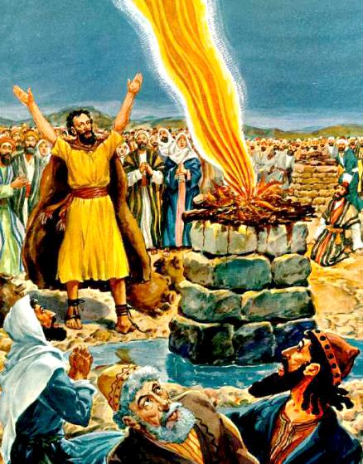
O LE MAUGA O SIONA E LĒ FAAGAEETIA
“O e faalagolago ia Ieova e faapei o le mauga o Siona i latou, e le faagaeetia, ae tumau e faavavau” (Salamo 125:1)
O se toe faaupuga o le Salamo 125 o loo faaalia mai ai se aoaoga sili:
Salamo 125:1. Oi latou o e talitonu i le Atua e le faagaeetia
Salamo 125:2 – O loo faia pea lava e le Atua mea lelei i Ona tagata
Salamo 125:5 – Pe afai ae muta lo tatou faatuatua, o le a faaumatia loa i tatou
Salamo 125:3 – O le a le pule pea le leaga, ‘aua ne’i taofia ai lo tatou faatuatua
Salamo 125:4 – E faia pea e le Atua mea lelei i Ona tagata
“Ae mo e liliu ane i le aga-pi’opi’o, o Ieova na te ta’ita’iina i latou faatasi ma e o fai amioleaga: ae ia Isaraelu le manuia” (Salamo 125:5). O loo i ai se mea o teuina e le Atua mo i tatou. Ia i luga o Isaraelu le manuia.

Slide 9
“Pe afai e tasi le mata, pe afai ae taula’i agai atu i le lagi, o le a faatumulia loa le agaga i le malamalama mai le lagi, ma o le a foliga faatauvaa ai loa ma lē taulia mea faale-lalolagi. O le a suia le faamoemoe o le loto, ma o le a usita’ia foi apoapoa’iga a Iesu... O ou manatu o le a taula’i atu i le taui sili e faavavau. O au fuafuaga uma o le a faia e faatatau i le lumanai, i le ola e le toe oo i ai le oti… O le a lalagaina i lou olaga i aso uma le tapua’iga faale-Tusi Paia.”
EGW (God’s Amazing Grace, August 31)

